Slide 1

netkit
Università degli Studi Roma Tre
Dipartimento di Informatica e Automazione
Computer Networks Research Group
Sistema simple para experimentar en redes de ordenadores
Version | 2.2
Author(s) | G. Di Battista, M. Patrignani, M. Pizzonia, M. Rimondini
E-mail | contact@netkit.org
Web | http://www.netkit.org/
Description | Una introducción a la arquitectura, puesta en marcha y uso de Netkit

Slide 2
copyright notice
All the pages/slides in this presentation, including but not limited to, images, photos, animations, videos, sounds, music, and text (hereby referred to as “material”) are protected by copyright.
This material, with the exception of some multimedia elements licensed by other organizations, is property of the authors and/or organizations appearing in the first slide.
This material, or its parts, can be reproduced and used for didactical purposes within universities and schools, provided that this happens for non-profit purposes.
Information contained in this material cannot be used within network design projects or other products of any kind.
Any other use is prohibited, unless explicitly authorized by the authors on the basis of an explicit agreement.
The authors assume no responsibility about this material and provide this material “as is”, with no implicit or explicit warranty about the correctness and completeness of its contents, which may be subject to changes.
This copyright notice must always be redistributed together with the material, or its portions.

Slide 3
Sobre redes de ordenadores
Las redes de ordenadores son (habitualmente) bastante complejas
  Muchos dispositivos (ordenadores, routers, …)
  Muchos interfaces
  Muchos protocolos en ejecución
  Las conexiones interconexiones originan topologías complejas

Slide 4
¿Cómo realizar experimentos?
Realizar experimentos puede ser inviable
La red de producción no puede ser usada para experimentar
  Los servicios en los sistemas pueden ser críticos para la compañía
  Puede ser necesario coordinar los diferentes departamentos de la compañía
Los equipos de red son caros
  A veces, para realizar experimentos simples, muchos equipos deben estar disponibles en el mismo laboratorio

Slide 5
Simulación frente a emulación
Emulación y simulación sistemas ponen a disposición de los usuarios un entorno virtual para pruebas, experimentos y medidas
Los sistemas de simulación apuntan a reproducir el rendimiento de uns sistema real (latencia, pérdida de paquetes, etc.)
  P.e.: ns, real, …
Los sistemas de emulación apuntan a reproducir con precisión las funcionalidades de un sistema real (configuraciones, arquitecturas, protocolos), con una atención limitada al rendimiento

Slide 6
Netkit: un sistema para emular redes de ordenadores
Basado en UML (user mode linux)
  http://user-mode-linux.sourceforge.net/
Cada dispositivo de red emulado es una caja virtual linux
  Una caja virtual linux está basada en el kernel UML
El sistema operativo Linux dispone de soporte para la mayor parte de los protocolos de red
  Un sistema Linux puede ser configurado como enrutador o puente/conmutador

Slide 7
User-mode Linux
User-mode linux es un kernel de Linux (el núcleo del sistema operativo Linux) que puede ser ejecutada como un proceso de usuario en un caja estándar Linux
Un proceso UML es llamado también máquina virtual (VM), mientras que la caja Linux anfitrión de la VM se llama máquina anfitrión (host)
Muchas máquinas virtuales pueden ser ejecutadas al mismo tiempo en el mismo host

Slide 8
Máquinas virtuales UML
Cada máquina virtual tiene
  Una consola (una ventana terminal)
  Una memoria (incrustada en la memoria del anfitrión)
  Un sistema de ficheros (almacenada en un solo fichero en el sistema de ficheros del anfitrión)
  Uno ó más interfaces de red
Cada interfaz de red puede estar conectado a un (virtual) dominio de colisión
En cada dominio de colisión puede estar conectado a muchos interfaces

Slide 9
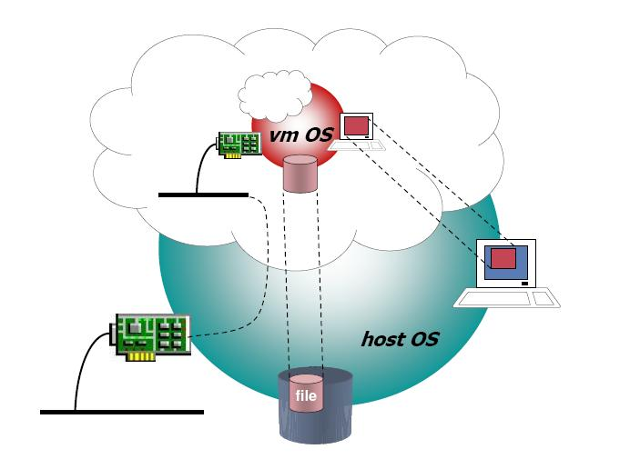
Memoria del anfitrión
VM RAM
Consola VM
VM NIC
Sistema de ficheros VM
Dominio de colisiones virtual
Consola del anfitrión
NIC anfitrión
Dominio de colisiones real
Sistema de ficheros del anfitrión

Slide 10
Emulando una red de ordenadores con UML
Idea básica:
  Muchas máquinas virtuales se crean dentro de la máquina del anfitrión
  Las máquinas virtuales se conectan a dominios de colisión virtuales y así se comunican entre ellas
Cada máquina virtual puede ser configurada para desempeñar el papel de un sistema, de un enrutador, o de un conmutador

Slide 11
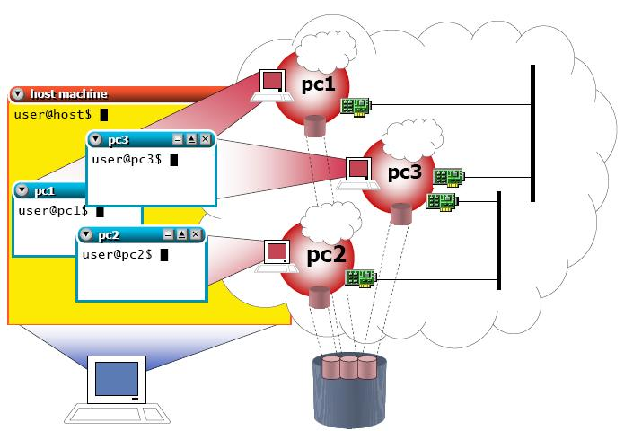
ram
Dominio de colisiones 0
ram
ram
Dominio de colisiones 1
Consola del anfitrión

Slide 12
¿Qué es Netkit?
Un conjunto de herramientas y comandos que puede ser usados para poner en marcha una red virtual de ordenadores
  La mayor parte de los comandos se implementan como scripts
Un sistema de ficheros preparado como patrón para crear el sistema de ficheros para cada VM
  Las herramientas más usadas en redes están ya instaladas en este sistema de ficheros
Un kernel UML que se usa como kernel las máquinas virtuales

Slide 13
Poniendo en marcha Netkit

Slide 14
Poniendo en marcha Netkit
Descargar en http://www.netkit.org/
Requisitos de Hardware
  I386 32 bit arquitectura
  ≥600 MHz CPU
  ~10 MB de memoria por cada VM (dependiendo de la configuración de la VM)
  ~600 MB de espacio de disco + ~1-20 MB por cada VM (dependo del uso de la VM)
Requisitos de Software
  Una caja Linux
  Funciona bien en muchas distribuciones, ver http://www.netkit.org/status.html
  Estándar, y habituales herramientas de sistema (awk, lsof, etc.)

Slide 15
Poniendo en marcha Netkit
Descargar los siguientes tres ficheros que componen la distribución
  netkit-X.Y.tar.bz2
  netkit-filesystem-FX.Y.tar.bz2 (atención: >100MB)
  netkit-kernel-KX.Y.tar.bz2
Desempaquetarlos en el mismo directorio
  tar xjf netkit-X.Y.tar.bz2
  tar xjf netkit-filesystem-FX.Y.tar.bz2 (puede llevar un tiempo xconsiderable; atención: descomprimido ocupa mas de 600MB)
  tar xjf netkit-kernel-KX.Y.tar.bz2

Slide 16
Poniendo en marcha Netkit
Configurar la shell para poner las siguientes variables de entorno
  NETKIT_HOME debe apuntar al directorio que contiene la versión descomprimida de Netkit “$NETKIT_HOME/bin” debe añadirse a la variable PATH
  “:$NETKIT_HOME/man” debe añadirse a la variable MANPATH
por ejemplo (asumiendo que se usa bash)
  export NETKIT_HOME=~/netkit2
  export PATH=$PATH:$NETKIT_HOME/bin
  export MANPATH=:$NETKIT_HOME/man

Slide 17
Poniendo en marcha Netkit
Se puede comprobar la configuración entrando al directorio de Netkit …
  cd $NETKIT_HOME
… y ejecutando check_configuration.sh
  ./check_configuration.sh
Si todas las comprobaciones tienen éxito, está preparado para usar Netkit

Slide 18
Usando Netkit

Slide 19
Comandos de Netkit
Netkit proporciona dos conjuntos de comandos
  Comandos con prefijos en v (comandos-v)
  Comandos con prefijos en l (comandos-l)
Los comandos-v actúan como herramientas de baja nivel para configurar y arrancar máquinas virtuales
Los comandos-l proporcionan un entorno fácil de usar para poner en marcha laboratorios complejos constituidos por muchas máquinas virtuales

Slide 20
Comandos-V Netkit
Permite arrancar máquinas virtuales con configuraciones arbitrarias (memoria, interfaces de red, etc.).
  vstart: arranca una nueva máquina virtual
  vlist: ofrece una lista de las máquinas virtuales activas
  vconfig: enlaza interfaces de red a máquinas virtuales
  vhalt: para correctamente una máquina virtual
  vcrash: para abruptamente una máquina virtual
  vclean: comando tipo botón del pánico limpiando los procesos del entorno de Netkit (incluyendo las máquinas virtuales) y los valores de la configuración en el anfitrión

Slide 21
Comandos-L Netkit
Fácil puesta en marcha de laboratorios complejos formados por muchas máquinas virtuales
  lstart: arranca un laboratorio Netkit
  lhalt: parada corracta de todaslas máquinas virtuales de un laboratorio
  lcrash: parada abrupta de todas las máquinas virtuales de un laboratorio
  lclean: borra los ficheros temporales del directorio de un laboratorio
  linfo: proporciona información sobre un laboratorio sin arrancarlo
  ltest: permite ejecutar comprobaciones para verificar que el laboratorio está funcionando apropiadamente

Slide 22
Accediendo al “mundo exterior” desde una máquina virtual
Dos modos de hacerlo
  El directorio /hosthome en la máquina virtual apunta directamente la directorio home del usuario en el anfitrión
    El acceso en lectura/escritura está permitido
  vstart puede configurar automáticamente túneles (“tap interfaces”) a través de los cuales una máquina virtual puede acceder a una red externa
    ver man vstart para más información

Slide 23
Preparando un laboratorio Netkit

Slide 24
Preparando un laboratorio
Un laboratorio de Netkit es un conjunto de máquinas virtuales preconfiguradas que pueden ser arrancadas y paradas conjuntamente
Puede ser implementadas de (al menos) dos maneras
  Escribiendo un script lab-script que llama un comando vstart para cada máquina virtual a arrancar
  Poniendo en marcha un laboratorio estándar que puede ser lanzado usando comandos-l (recomendado)

Slide 25
Un laboratorio Netkit como un script único
Un script (p.e., lab-script) llama a vstart con algunas opciones para arrancar cada máquina virtual
Usando la opción --exec de vstart, elmismo script puede ser llamado desde dentro de una máquina virtual (p.e., para configurar automáticamente los interfaces de red)
Una comprobación en lab-script puede ser usado para comprobar si estamos en el anfitrión o dentro de una máquina virtual

Slide 26
Un laboratorio Netkit como un script único
ejemplo
vstart pc1 --eth0=0 --eth1=1 --exec=this_script
vstart pc2 --eth0=0 --exec=this_script
vstart pc3 --eth0=1 --exec=this_script
if [ `id –u` == “0” ]; then
case “$HOSTNAME” in
pc1)
ifconfig eth0 10.0.0.1 up
ifconfig eth1 10.0.0.2 up;;
pc2)
ifconfig eth0 10.0.0.3 up;;
pc3)
ifconfig eth0 10.0.0.4 up;;
esac
fi

Slide 27
Laboratorios Netkit usando comandos-l
Un laboratorio Netkit estándar es un árbol de directorio conteniendo:
  Un fichero lab.conf describiendo la topología de red
  Un conjunto de subdirectorios que contienen los valores de configuración para cada máquina virtual
  Los ficheros .startup y .shutdown que describen las acciones realizadas por las máquinas virtuales cuando son arrancadas o paradas
  [opcional] un fichero lab.dep describiendo las relaciones del orden de arranque de las máquinas virtuales
  [opcional] un directorio _test conteniendo scripts para comprobar que el laboratorio está trabajando correctamente

Slide 28
Lab.conf
Este fichero describe
  Los valores de las máquinas virtuales que forman un laboratorio
  La topología de la red que interconecta las máquinas virtuales del laboratorio
Lista de las asignaciones machine[arg]=value
  machine es el nombre de la máquina virtual (p.e., pc1)
  Si arg es número entero (como i), entonces value es el nombre del dominio de colisión al que el interfaz eth i debe ser conectado
  Si arg es una cadena, entonces debe ser el nombre de una opción de vstart y value es el argumento (si tiene) de la opción

Slide 29
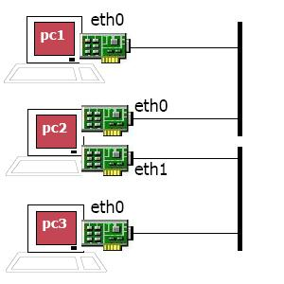
Lab.conf
Ejemplo
pc2 tiene 256 MB de memoria virtual
pc1[0]=A
pc2[0]=A
pc2[1]=B
pc2[mem]=256
pc3[0]=B
Dominio de colisiones A
Dominio de colisiones B

Slide 30
Lab.conf
Otras asignaciones opcionales
  machines=“pc1 pc2 pc3…”: declara explícitamente las máquinas virtuales que conforman el laboratorio
    Por defecto, la existencia de un subdirectorio vm_name en el directorio del laboratorio implica que una máquina virtual vm_name está arrancada
  LAB_DESCRIPTION
  LAB_VERSION
  LAB_AUTHOR
  LAB_EMAIL
  LAB_WEB
Información descriptiva mostrada cuando el laboratorio se arranca

Slide 31
Subdirectorios del laboratorio
Netkit arranca una máquina virtual por cada subdirectorio, con el mismo nombre del subdirectorio
  A menos que lab.conf contenga una sentencia machines=
El contenido del subirectorio vm se mapea (=copia) en el raíz (/) del sistema de ficheros de la máquina virtual
  Por ejemplo, vm/foo/file.txt es copiado a /foo/file.txt dentro de la máquina virtual vm
  Esto sólo pasa la primera vez que vm es arrancada; para forzar el mapeo es necesario borrar el sistema de ficheros de la máquina virtual (fichero .disk)

Slide 32
Ficheros de arranque y parada
Scripts de shell que dicen a las máquinas virtuales que hacer cuando arrancan o paran
Son ejecutados dentro de las máquinas virtuales
shared.startup y shared.shutdown afectan a todas las máquinas virtuales
En el arranque, una máquina virtual llamada vm_name ejecuta
  shared.startup
  vm_name.startup
En la parada, una máquina virtual llamada vm_name ejecuta
  vm_name.shutdown
  shared.shutdown

Slide 33
Ficheros de arranque y parada
Un uso habitual del fichero .startup es configurar los interfaces de red y/o arrancar servicios de red
Ejemplo de vm_name.startup
ifconfig eth0 10.0.0.1 up
/etc/init.d/zebra start

Slide 34
Lab.dep
Múltiples máquinas virtuales pueden arrancar a la vez (arranque paralelo)
  -p opción de lstart
El orden de arranque de las máquinas virtuales pueden ser influenciadas estableciendo dependencias
  P.e., “pc3 pueden arrancar sólo después de que pc2 y pc1 estén arrancadas”
Un fichero lab.dep dentro del directorio del laboratorio describe las dependencias y permite el arranque paralelo
  El formato del fichero es similar al de Makefile
  ejemplo
pc3: pc1 pc2

Slide 35
Lanzando/parando un laboratorio
lcommand -d <lab_directory> [machine...]
o
  Entrar en el directorio del laboratorio (cd lab_directory)
  lcommand
Donde lcommand puede ser uno de los siguientes:
  lstart, para arrancar el laboratorio
  lhalt, para parar ordenadamente las máquinas virtuales de un laboratorio
  lcrash, para parar abruptamente las máquinas virtuales de un laboratorio
Opcionalmente, una lista de nombres de máquinas pueden ser dados en la línea de comandos, en este caso sólo estas máquinas estarán afectadas por el comando

Slide 36
Borrando los ficheros temporales
Un laboratorio en ejecución crea varios ficheros temporales dentro del directorio actual, y del directorio del laboratorio
Para deshacerse de todos ellos, usar lclean después de que el laboratorio haya sido parado
  advertencia: lclean también borra los sistemas de ficheros de las máquinas virtuales (ficheros .disk); no debe usarse si se va a lanzar del laboratorio de nuevo usando los mismos sistemas de ficheros

Slide 37
ltest
Hace fácil verificar que los laboratorios distribuidos trabajan correctamente
Ltest arranca un laboratorio y vuelca información sobre cada máquina virtual vm
  La salida se guarda en _test/results/vm.default
[opción] un script _test/vm.test puede contener comandos adicionales a ser ejecutados dentro de vm para guardar otra información
  La salida se guarda en _test/results/vm.user

Slide 38
ltest
Ejemplo de un fichero vm.default
[INTERFACES]
Lo Link encap:Local Loopback
inet addr:127.0.0.1 Mask:255.0.0.0
inet6 addr: ::1/128 Scope:Host
UP LOOPBACK RUNNING MTU:16436 Metric:1
[ROUTE]
Kernel IP routing table
Destination Gateway Genmask Flags MSS Window irtt
Iface
[LISTENING PORTS]
Active Internet connections (servers and established)
Proto Recv-Q Send-Q Local Address Foreign Address State
[PROCESSES]
UID COMMAND
0 init [2]
0 [ksoftirqd/0]
0 [events/0]
.........

Slide 39
ltest
Cuando se prepara un laboratorio
  Lanzan ltest para guardar información del laboratorio
  Mover los ficheros _test/results/* a un subdirectorio _test/results/good
Cuando se prueba un laboratorio
  Lanzar ltest para volcar información del laboratorio
  Comparar los ficheros (p.e., usando diff) _test/results/* con _test/results/good/*
  Comprobar si todo coincide

Slide 40
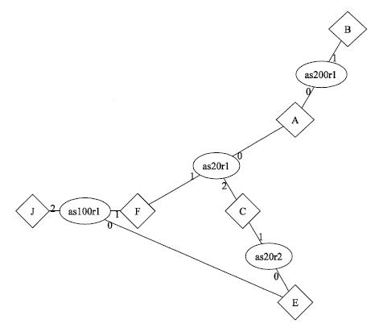
Adquiriendo información sobre el laboratorio
linfo imprime un sumario de información sobre el laboratorio sin ejecutarlo
La opción -m permite crear un esquema de la topología a nivel de enlace del laboratorio
  Requiere la librería GraphViz
    http://www.graphviz.org/

Slide 41
Más información
Más información puede ser encontrada …
… en las páginas man (se puede arrancar con man netkit)
… en el sitio web http://www.netkit.org/

